Slide 1

实验六
验证机械能守恒定律

Slide 2


考纲解读和实验器材
考纲解读 | 验证机械能守恒定律
实验器材 | 铁架台(含铁夹)、打点计时器、学生电源、纸带、复写纸、导线、毫米刻度尺、重物(带纸带夹)。

Slide 3

实验原理
1.在只有重力做功的自由落体运动中,物体的重力势 能和动能互相转化,但总的机械能保持不变。若物体 某时刻瞬时速度为v,下落高度为h,则重力势能的减 少量为mgh,动能的增加量为 mv²,看它们在实验误 差允许的范围内是否相等,若相等则验证了机械能守 恒定律。

Slide 4
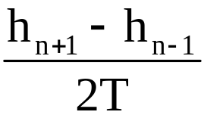
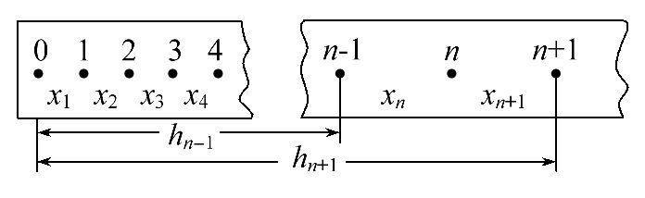
实验原理
2.计算打第n个点时速度的方法：如图所示,由公式可得第n个点的速度v_{n}= 。

Slide 5
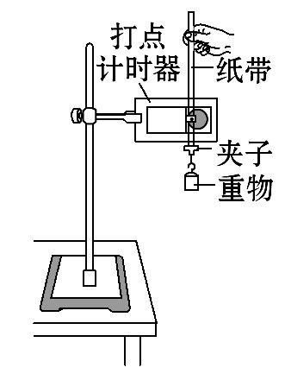
【实验过程】
1.安装置：按图示将调整好的打点计时器
竖直固定在铁架台上,接好电路。

Slide 6
2.打纸带：将纸带的一端用夹子固定在重物上,另一端穿过打点计时器的限位孔用手提着纸带使重物静止在靠近打点计时器的地方。先接通电源,后松开纸带,让重物带着纸带自由下落,更换纸带重复做3～5次实验。

Slide 7
3.选纸带：在打好点的纸带中挑选点迹清晰的一条纸带,在起点标上O,以后各点依次标上1、2、3、4、……用刻度尺测出对应下落高度h₁、h₂、h₃、h₄……

Slide 8
【数据处理】
1.求瞬时速度：由公式v_{n}= 可以计算出重物下落h_{n}的高度时对应的瞬时速度v_{n}。

Slide 9
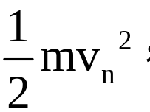
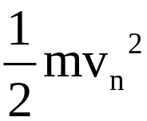
2.验证守恒：
方法一：利用起始点和第n点计算。
代入mgh_{n}和 如果在实验误差允许的条件下mgh_{n}和
相等,则验证了机械能守恒定律。

Slide 10
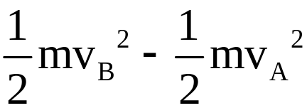
方法二：任取两点计算。
(1)任取两点A、B测出h_{AB},算出mgh_{AB}。
(2)算出 的值。
(3)在实验误差允许的条件下,若mgh_{AB}=
成立,则验证了机械能守恒定律。

Slide 11
方法三：采用图象法。
从纸带上选取多个点,测量从第一点到其余各点的下落
高度h,并计算各点速度的平方v²,然后以 v²为纵轴,
以h为横轴,根据实验数据绘出 v²-h图线。若在误差
允许的范围内图线是一条过原点且斜率为g的直线,则
验证了机械能守恒定律。

Slide 12
【误差分析】
误差 | 产生原因 | 减小方法
偶然 误差 | 测量长度带来的误差 | (1)测量距离时就应从计数0点量起,且选取的计数点离0点远些 (2)多次测量取平均值
系统 误差 | 重物和纸带下落过程中存在阻力 | (1)打点计时器安装稳固,并使两限位孔在同一竖直线上,以减小摩擦阻力 (2)选用质量大、体积小的物体作重物,以减小空气阻力的影响

Slide 13
【注意事项】
1.安装打点计时器时要竖直架稳,使其两限位孔在同一竖直线上以减小摩擦阻力。
2.重物应选用质量和密度较大、体积较小的物体以减小空气阻力的影响。
3.应先接通电源,让打点计时器正常工作后,再松开纸带让重物下落。

Slide 14
4.纸带长度选用60cm左右为宜,应选用点迹清晰的纸带进行测量。

Slide 15
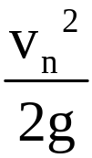
5.速度不能用v_{n}=gt_{n}计算,因为只要认为加速度为g,机
械能当然守恒,即相当于用机械能守恒定律验证机械能
守恒定律。况且用v_{n}=gt_{n}计算出的速度比实际值大,会
得出机械能增加的结论,而因为摩擦阻力的影响,机械
能应该减小,所以速度应从纸带上直接测量计算。同样
的道理,重物下落的高度h,也只能用毫米刻度尺直接测
量,而不能用h_{n}= 或h_{n}= gt²计算得到。

Slide 16
6.本实验不必称出重物质量。

Slide 17
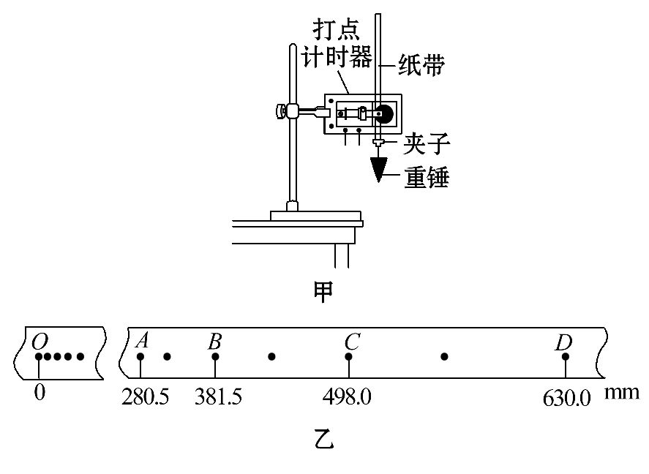
热点一 对实验原理的考查
【典例1】小华在实验室中用打点计时器验证机械能守恒定律,其实验装置如图甲所示。

Slide 18
(1)为了完成实验,下列器材中必备的是________。
A.交流电源 B.刻度尺 C.秒表 D.天平

Slide 19
(2)选择好器材后,小华同学通过正确的操作得到了一
条实验纸带,如图乙所示,图中O点是打出的第1个点,计
数点A、B、C、D之间分别还有一个点。各计数点与O点
之间的距离已测出。已知打点计时器的打点周期为
T=0.02s,则打点计时器打下C点时重锤的速度v_{C}=___m/s。
(计算结果保留2位有效数字)

Slide 20
(3)小华通过纸带得到OC的距离h及C点的速度v_{C},当两者间的关系式满足________时,说明下落过程中重锤的机械能守恒(已知重力加速度为g)。

Slide 21
【解题指导】
(1)命题立意：本题利用打点计时器通过自由落体法验
证机械能守恒定律,考查了实验原理及仪器选择。
(2)解题关键：
①匀变速直线运动某段时间内的平均速度等于这段时
间中间时刻的瞬时速度。
②验证机械能守恒定律,需满足mgh= mv²,即gh= v²。

Slide 22
【解析】(1)在验证机械能守恒定律的实验中,需验证动能的增加量和重力势能的减小量是否相等,因为动能和重力势能都含有质量,所以重锤的质量可以不测,不需要天平,打点计时器需接交流电源,它可以测量时间,不需要秒表,在实验中需要测量速度和下落的距离,所以需要刻度尺,故A、B正确。

Slide 23
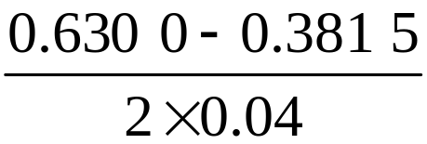
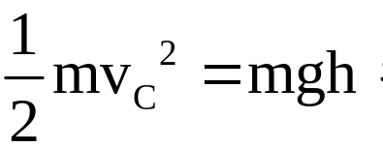
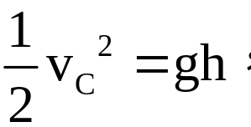
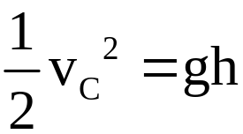
(2)根据匀变速直线运动中,时间中点的瞬时速度等于
该过程中的平均速度,得出C点的瞬时速度大小为v_{C}=
m/s=3.1m/s。
(3)要验证重锤从开始到C的过程中机械能守恒,则需满
足 即 说明下落过程中重锤的机
械能守恒。
答案：(1)A、B (2)3.1 (3)

Slide 24
【变式训练】
(2016·红桥区模拟)探究重物下落过程中动能与重力势能相互转化、机械能守恒问题的实验。
(1)部分实验操作步骤如下,请将步骤B补充完整。
A.按实验要求安装好实验装置;
B.使重物靠近打点计时器下端,接着先__________,后__________,打点计时器在纸带上打下一系列的点。

Slide 25
(2)图甲是一条符合实验要求的纸带,O点为打点计时器打下的第一点。分别测出若干连续点A、B、C与O点的距离h₁、h₂、h₃,已知打点计时器的打点周期为T,重物质量为m,重力加速度为g,可得重物下落到B点的过程中,重物增加的动能为__________________,减少的重力势能为____________。

Slide 26
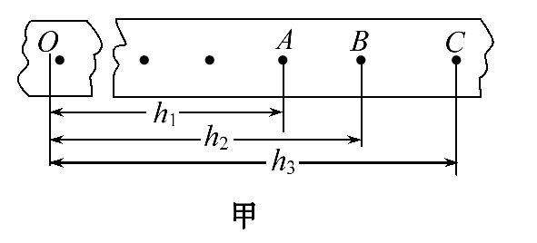

Slide 27
(3)取打下O点时重物的重力势能为零,计算出该重物下落不同高度h时所对应的动能E_{k}和重力势能的绝对值|E_{p}|,建立坐标系,横轴表示h,纵轴表示|E_{p}|和E_{k},根据以上数据在图乙中分别绘出对应的图线Ⅰ(|E_{p}|-h)和图线Ⅱ(E_{k}-h),图线Ⅰ、Ⅱ的斜率分别为k₁、k₂。

Slide 28
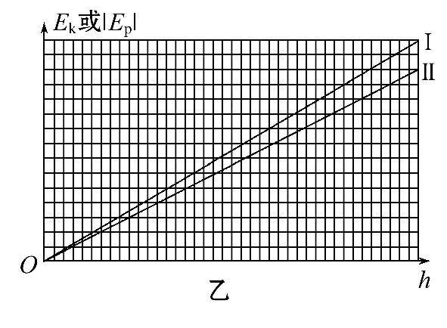

Slide 29
①图线Ⅰ和图线Ⅱ不重合的主要原因是________。
②重物和纸带下落过程中所受平均阻力与重物所受重力的比值为______(用k₁、k₂表示)。

Slide 30
【解析】(1)如果先释放纸带后接通电源,有可能会出现小车已经拖动纸带运动一段距离,电源才被接通,那么纸带上只有很小的一段能打上点,大部分纸带没有打上点,无法测量重物下落的高度,纸带的利用率太低,所以应当先接通电源,后让纸带运动。

Slide 31
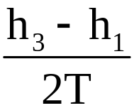
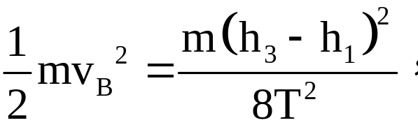
(2)B点的瞬时速度v_{B}= ,则重物动能的增加量ΔE_{k}=
重力势能的减小量为ΔE_{p}=mgh₂。

Slide 32
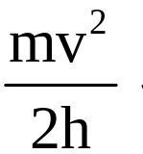
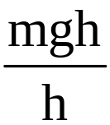
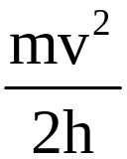
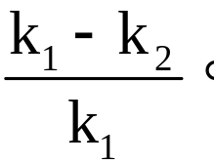
(3)①取打下O点时重物的重力势能为零,因为初位置的
动能为零,则机械能为零,每个位置对应的重力势能和
动能应互为相反数,即重力势能的绝对值与动能应相等,
而图线的斜率不同,原因是重物和纸带下落过程中需要
克服阻力做功。②根据动能定理得mgh-F_{f}h= mv²,则
mg-F_{f}= 图线斜率k₁= =mg,图线斜率k₂= ,知
k₁-F_{f}=k₂,则阻力F_{f}=k₁-k₂,所以重物和纸带下落过程中
所受平均阻力与重物所受重力的比值为

Slide 33
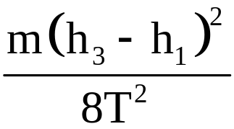
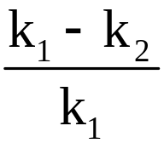
答案：(1)接通电源 释放纸带 (2) mgh₂
(3)①重物和纸带下落过程中需要克服阻力做功
②

Slide 34
热点二 对实验数据处理和误差分析的考查
【典例2】在利用重锤下落验证机械能守恒定律的实验中：
(1)实验中动能的增加量应略__________(选填“大于”“小于”或“等于”)重力势能的减少量,其主要原因是________。

Slide 35
A.重锤下落的实际距离大于测量值
B.重锤下落的实际距离小于测量值
C.重锤下落受到阻力
D.重锤的实际末速度大于计算值

Slide 36
(2)甲、乙、丙三位同学分别得到A、B、C三条纸带,他
们的前两个点间的距离分别是1.0 mm、1.9 mm、4.0 mm。
那么__________同学的纸带最为理想,一定存在操作误
差的同学是________,可能的错误原因是____________。

Slide 37
(3)如图所示,有一条纸带,各点距A点的距离分别为d₁、d₂、d₃…各相邻点间的时间间隔为T,当地重力加速度为g。要用它来验证重锤从B到G处的机械能是否守恒,则B点的速度表达式为v_{B}=____________,G点的速度表达式为v_{G}=____________,若B点和G点的速度v_{B}、v_{G}及B、G间的距离h均为已知量,则当满足________时,重锤的机械能守恒。

Slide 38
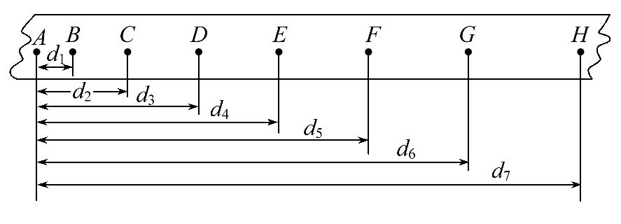

Slide 39
【解题探究】
(1)重锤下落过程中,除受到重力作用外,还受到_____
作用,重力势能的减少量_____动能的增加量。
(2)计算B、G点瞬时速度的方法是___________________
_________________________________。
(3)当满足____________时,重锤的机械能守恒。
阻力
大于
某段时间内的平均速
度等于这段时间中间时刻的瞬时速度
ΔE_{k增}=ΔE_{p减}

Slide 40
【解析】(1)验证机械能守恒定律的实验时,由于空气阻力以及纸带与限位孔之间的摩擦,重锤动能的增加量要小于重力势能的减少量,故A、B、D错误,C正确。

Slide 41
(2)当重锤自由下落时,前两点之间的距离为h= gT²≈
2mm,由此可知乙同学的纸带最为理想,丙同学所得出的
纸带,开始两点之间的距离明显大于2mm,说明他在操作
过程中开始打点时,纸带已经具有了速度,可能原因是
先释放重锤,后接通电源(或释放纸带初速度不为零)。

Slide 42
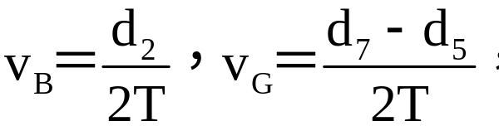
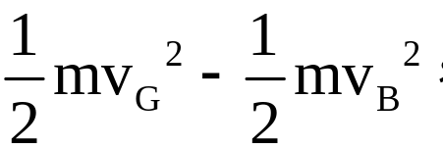

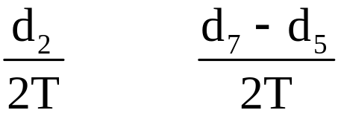

(3)根据匀变速直线运动中,时间中点的瞬时速度等于
该过程中的平均速度,得出B、G两点的瞬时速度大小分
别为 根据功能关系有：mgh=
即有
答案：(1)小于 C (2)乙 丙 先释放重锤,后接通
电源(或释放纸带初速度不为零)
(3)

Slide 43
【变式训练】
(2016·新余模拟)如图甲的实验中,若实验中重物的质
量m=1kg,实验后打下点的纸带如图乙所示,打点间隔为
T=0.02s,则记录A点时,重物动能E_{kA}=_______J,从A点
下落至C点过程中重物的重力势能减小量是_______J,
要证明从A点下落至C点的过程中机械能守恒,还必须求
出______________________________。(结果保留三位
有效数字,g取9.8m/s²)

Slide 44
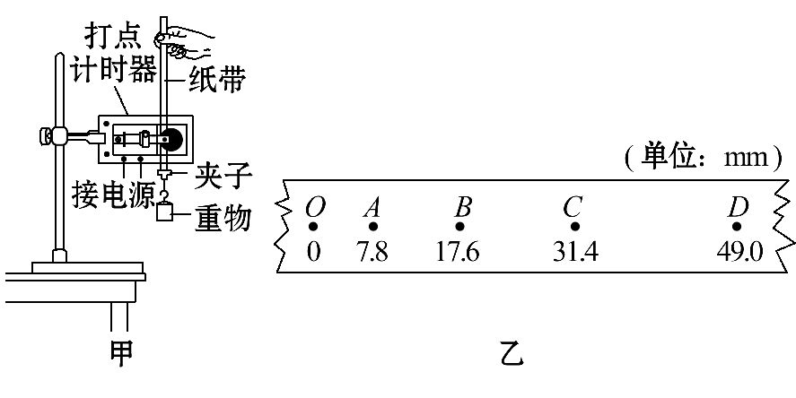

Slide 45
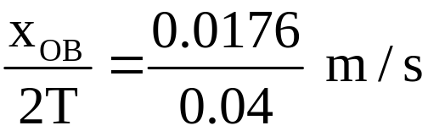
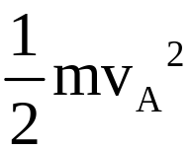
【解析】利用匀变速直线运动的推论求出A点的速度
v_{A}= =0.44 m/s,E_{kA}= = ×1×0.44²J
=0.0968 J;由A到C重物重力势能的减小量ΔE_{p}=mgh
=1×9.8×(0.0314-0.0078)J=0.231 J。若要证明由A
到C重物减少的重力势能等于其增加的动能,应求出重
物在C点的动能。
答案：0.0968 0.231 重物在C点的动能

Slide 46
热点三 实验拓展与创新
【典例3】气垫导轨上相隔一定距离的两处安装两个光电传感器A、B,滑块P上固定一遮光条,若光线被遮光条遮挡,光电传感器会输出高电压,两光电传感器采集数据后与计算机相连。滑块在细线的牵引下向左加速运动,遮光条经过光电传感器A、B时,通过计算机可以得到如图乙所示的电压U随时间t变化的图象。

Slide 47
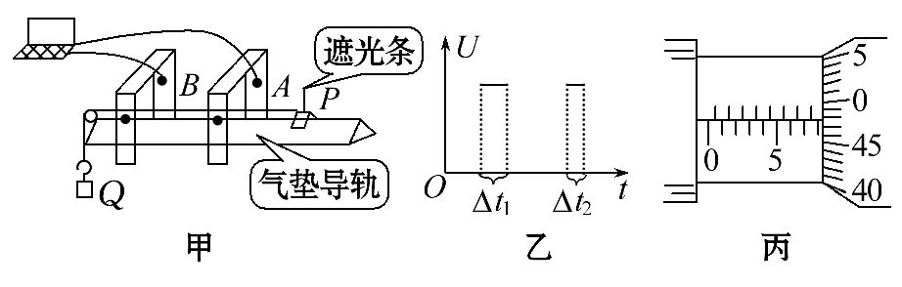

Slide 48
(1)实验前,接通气源,将滑块(不挂钩码)置于气垫导轨上,轻推滑块,当图乙中的Δt₁__________Δt₂(选填“>”“=”或“<”)时,说明气垫导轨已经水平。用螺旋测微器测遮光条宽度d,测量结果如图丙所示,则d=__________mm。

Slide 49
(2)将滑块P用细线跨过气垫导轨左端的定滑轮与质量为m的钩码Q相连,将滑块P由图甲所示位置释放,通过计算机得到的图象如图乙所示,若Δt₁、Δt₂、m和d已知,要验证滑块和钩码组成的系统机械能是否守恒,还应测出________和________(写出物理量的名称及符号)。

Slide 50
(3)若上述物理量间满足关系式________________,则表明在上述过程中,滑块和钩码组成的系统机械能守恒。(重力加速度为g)
(4)在对数据进行处理时,发现关系式两边结果并不严格相等,其原因可能是__________________。(写出一种即可)

Slide 51
【创新方向分析】以教材中的实验目的为依托,通过改变实验原理、实验条件、实验仪器设置题目,源于教材又高于教材,体现拓展性、开放性、探究性等特点。

Slide 52
【解析】(1)如果遮光条通过光电门的时间相等,说明
遮光条做匀速运动,即说明气垫导轨已经水平。螺旋测
微器的固定刻度读数为8 mm,可动刻度读数为0.01×
47.6 mm=0.476 mm,所以最终读数为8 mm+0.476 mm
=8.476 mm。

Slide 53
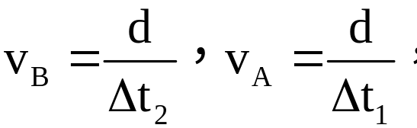
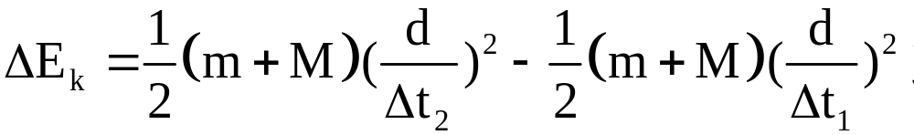
(2)要验证滑块和钩码组成的系统机械能是否守恒,就
应该求出动能的增加量和重力势能的减小量,利用光电
门测量瞬时速度是实验中常用的方法。由于遮光条的
宽度很小,所以我们用很短时间内的平均速度代替瞬时
速度。 滑块和钩码组成的系统动能的
增加量为 滑块和钩
码组成的系统重力势能的减小量为ΔE_{p}=mgL,所以还应
测出滑块质量M,两光电门间距离L。

Slide 54
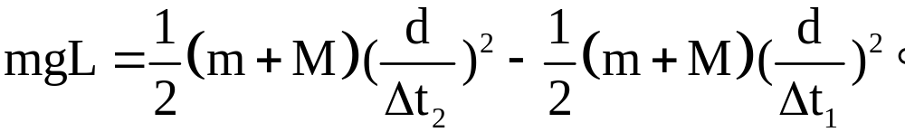
(3)如果系统动能的增加量等于系统重力势能的减小量,那么滑块和钩码组成的系统机械能守恒。即：
(4)由于钩码在下落过程中受到了空气阻力作用,使重力势能的减小量大于动能的增加量。

Slide 55
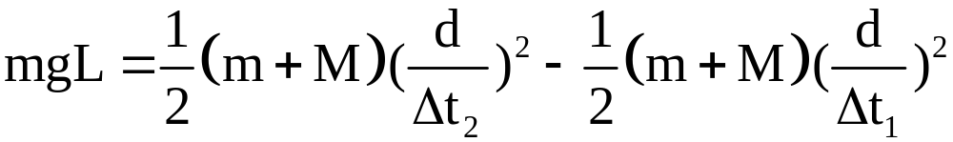
答案：(1)= 8.476(在8.475～8.477之间均算对)
(2)滑块质量M 两光电门间的距离L
(3)
(4)钩码受到了空气阻力作用

Slide 56
【反思归纳】实验的创新角度
实验器材的改进：
(1)系统替代单个物体。
(2)光电计时器替代打点计时器。

Slide 57


